Slide 1
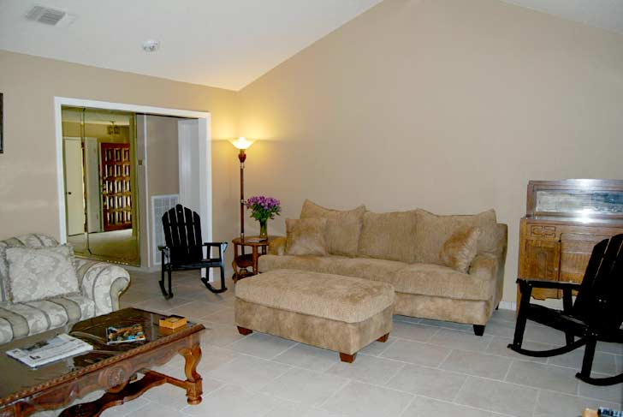
Módulo de Potencia de Hillyard
Limpieza de Cuarto de Residente
Habitaciones
© Hillyard, Inc.
Notes:
Módulo de Potencia de Hillyard: Limpieza de Cuarto de Residente

Slide 2
Botes de Basura
Limpieza de Cuarto de Residente
Vacíe botes de basura
Rocíe interior
Reembolse
Desmanche Exterior
!
Si la bolsa se filtró, enjuague el interior del bote de basura y permite que se seque al aire antes de reembolsar
¿Sólo hay basura seco? Vacielo
¿Bolsa sucia? Cámbiela
Rocie el interior
Reembolselo
Limpie el exterior
Notes:
Vacíe los botes de basura. Si sólo hay papel en el bote de basura puede ser vaciado. Si hay líquidos, alimentos o otros artículos que han manchado la bolsa, cámbiela. Si la bolsa se filtró, enjuague el interior del bote de basura y permite que se seque al aire antes de reembolsar. Limpie el exterior del bote de basura con el limpiador desinfectante para eliminar las manchas o marcas de rayones.

Slide 3
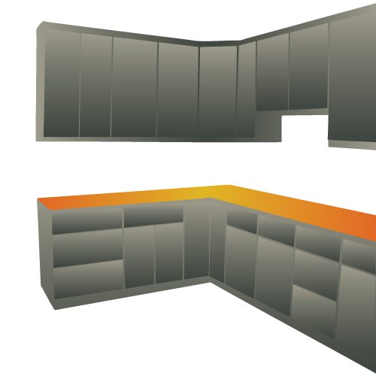
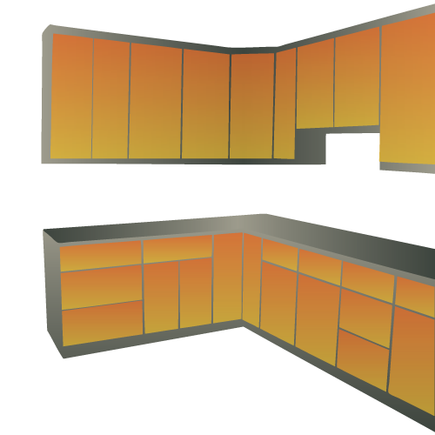
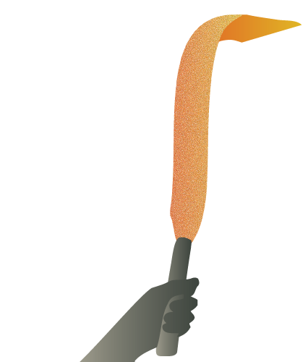
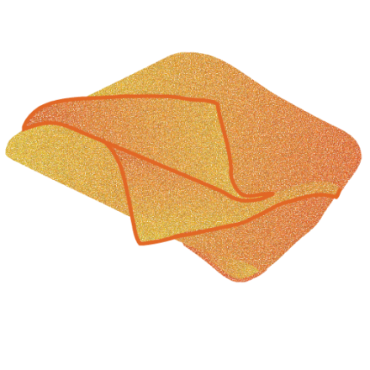
Desempolve
Limpieza de Cuarto de Residente
Utilice plumero extensible
y trapo para desempolvar
Trabaje de arriba hacia abajo;
evite volver a ensuciar superficies limpiados
Use sus herramientas:
minimice estirarse y al agacharse
Utilice un trapo o manopla
para desempolvar sobre las superficies
de nivel intermedio
Minimice la tensión en su cuerpo
Notes:
Siempre trabaje desde arriba del cuarto hacia abajo para evitar volver a ensuciar las superficies anteriormente limpiados. Utilice un plumero extensible para alcanzar las superficies altos y bajos. Utilice un trapo o manopla para desempolvar sobre las superficies de nivel intermedio. Esto le va ahorrar tensión en su cuerpo al agacharse o estirarse

Slide 4
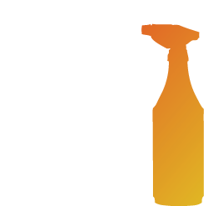
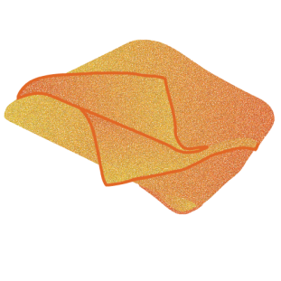
Desinfectar Lavabo y Espejo
Limpieza de Cuarto de Residente
Aplique limpiador desinfectante a todos los lavabos y espejos
Deje que permanezca húmedo el la superficie de los lavabos por diez minutos
Limpie los espejos (incluyendo marcos) con toallas de papel o jalador
Talle los lavabos para limpiar.
Seque con un trapo limpio y suave y déle lustre según corresponda.
50% Mas Rapido
!
Opción:
Rocíe y talle todas las superficies para limpiar. Rocíe de nuevo y deje secar al aire.
Notes:
Aplique limpiador desinfectante a todas las superficies del lavabo (por dentro, por fuera, encima y por debajo, manijas, surtidor, y cualquier plomería expuesta por debajo). Aplique a las paredes que rodean inmediatamente al lavabo y a todos los dispensadores. Deje que el desinfectante reposa húmedo en la superficie durante diez minutos. Rocíe de nuevo como sea necesario para tener lo suficiente liquido para limpiar. Talle las superficies con un trapo suave y limpio para eliminar la suciedad y dejar las superficies sin rayas.
Limpie el espejo (incluyendo el marco) con toallas de papel o un jalador de ventana.
Como opción, rocíe todas las superficies con limpiador desinfectante y talle para limpiar inmediatamente, eliminando todas las rayas. Después de limpiar, rocíe de nuevo las superficies con limpiador desinfectante y deje secar al aire para facilitar los diez minutos el tiempo de permanencia.
Otra opción, es exprimir un trapo en una cubeta utilitaria llena de limpiador desinfectante y doblarlo para hacerlo un trapo con ocho caras. Talle las superficies para limpiar, déle vuelta al trapo a un lado limpio y talle de nuevo. Permita que la superficie se seque al aire.

Slide 5
Desinfectar Excusado
Limpieza de Cuarto de Residente
Opción 1
Aplique limpiador desinfectante con atomizador de bomba.
Superficies interiores
y exteriores
Permite 10 minutos de permanencia.
Vuelva a rociar como sea necesario y talle para limpiar.
Notes:
Opción 1: Aplique limpiador desinfectante al excusado(s) usando un atomizador de bomba para rociar superficies interiores y rociar un cepillo de taza o escobillón lo suficiente para aplicar el limpiador desinfectante bajo el anillo de descarga.
Rocíe todas las superficies exteriores de la taza de excusado, incluyendo superficies inferiores y otras áreas escondidas.
Permita que el desinfectante permanezca húmedo sobre las superficies por 10 minutos para lograr de matar el germen al 100%. Después que pasen diez minutos, vuelva aplicar limpiador desinfectante como sea necesario para tener suficiente liquido de limpiar y tallar el interior con un cepillo de taza o escobillón. Jale varias veces para enjuagar.
Vuelva a rociar por fuera las superficies según sea necesario y tállelo para limpiar. Si es necesario, limpie las superficies exteriores por segunda vez con un trapo suave, limpio, y seco para quitar rayas y dar brillo al cromo

Slide 6
Desinfectar Excusado
Limpieza de Cuarto de Residente
Opción 2
!
Úse
Heramientos
Dedicados
Exprima un trapo en cubeta utilitaria con limpiador desinfectante
Aplique limpiador desinfectante al interior con un cepillo de taza o escobillón.
Limpie las superficies del interior con un escobillón y jale para enjuagar.
Talle las superficies del exterior y permite que se seque al aire.
Notes:
Opción 2: Aplique limpiador desinfectante a las superficies interiores usando un cepillo de taza o escobillón y un recipiente dedicado solamente a la limpieza del interior de los excusados y urinarios.
Exprima el trapo en una cubeta utilitaria con limpiador desinfectante, dóblelo para hacer un trapo de 8 lados, y limpie las superficies exteriores. Déle vuelta al trapo a un lado limpio con frecuencia y talle las superficies por secunda vez. Permite que la superficie se seque al aire.

Slide 7
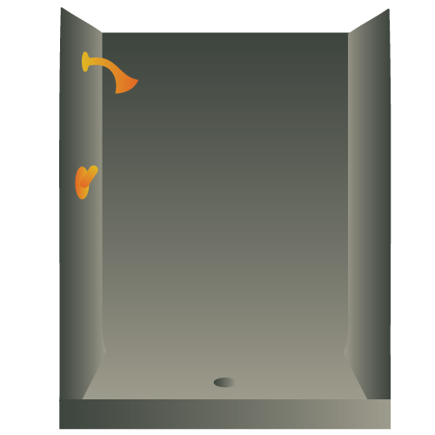
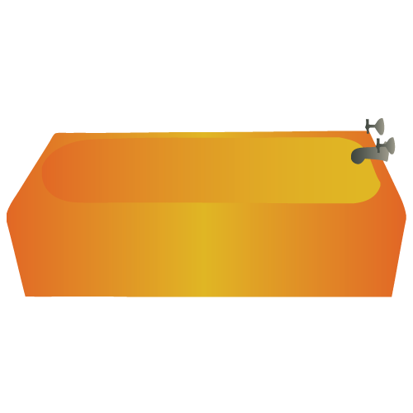
Tina y Regadera
Limpieza de Cuarto de Residente
Desinfectar
!
Como opción:
Rocíe, talle, vuelva
a rociar y permite secar al aire.
Rocíe limpiador desinfectante en
todas las superficies de
la tina y regadera.
Talle las superficies hasta que estén limpias
y libre de rayas.
Talle todas las superficies
de la tina y regadera.
Déle vuelta al trapo
a un lado limpio,
vuelva a tallar
y permita secar al aire.
Notes:
Rocíe limpiador desinfectante en todas las superficies de la tina y regadera. Deje reposar en húmedo durante diez minutos. Talle todas las superficies hasta que queden limpias y libre de rayas. Vuelva a rociar como sea necesario para tener suficiente líquido para limpiar.
Como opción, rocíe las superficies de la tina y regadera y talle inmediatamente hasta que estén limpios y libre de rayones. Ya cuando todas la superficies estén limpias, rocíe de nuevo con limpiador desinfectante y deje secar al aire.
Otra opción, es exprimir un trapo en una cubeta utilitaria llena de limpiador desinfectante. Dóblalo para hacerlo un trapo con ocho caras y talle las superficies de la tina y regadera.
Después de tallarlo para limpiar, déle vuelta al trapo a un lado limpio y talle de nuevo para aplicar el limpiador desinfectante lo suficiente para mantenerse húmedo sobre la superficie a medida que se seque al aire.

Slide 8
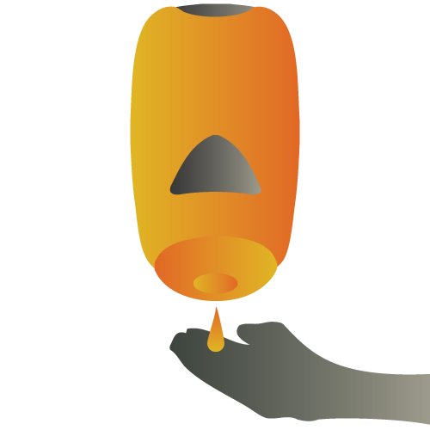
Dispensadores
Limpieza de Cuarto de Residente
Revise y rellene
Desinfecte
Rocíe y limpie exteriores de dispensadores
Dispensadores se revisaron cuando se aplicó desinfectante anteriormente.
Dispensadores que necesitan ser rellenados quedaron abiertos como un recordatorio.
Rellene ahora.
Notes:
Revise y rellene los dispensadores según sea necesario. Rocíe y limpie exteriores de dispensadores con desinfectante.

Slide 9
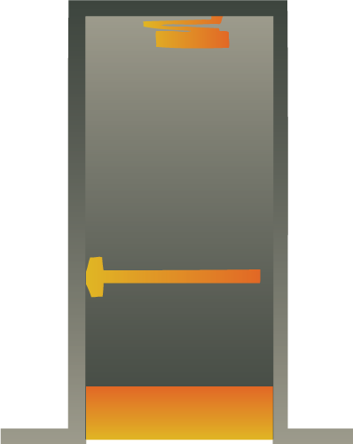
Limpiar manchas en Vidrio
Limpieza de Cuarto de Residente
La mayor parte de manchas, huellas digitales y suciedades se producen de 4 a 6 pies desde el suelo.
Quite estas manchas obvias
todos los días.
Rocíe ligeramente limpiador en las manchas, limpie para removerlas, y que se sequen las superficies libre de rayas
Limpie toda la pieza de vidrio
si es necesario
Todos los superficies de vidrio en el cuarto
Notes:
Limpie las manchas en vidrio, incluyendo las ventanas de entrada, puertas de vidrio, vitrina de vidrio, mesas de vidrio y cualquier otro vidrio en el cuarto. Rocíe ligeramente limpiador de vidrios sobre las huellas digitales y las manchas. Limpie para remover las manchas y que se sequen las superficies totalmente libre de rayas

Slide 10
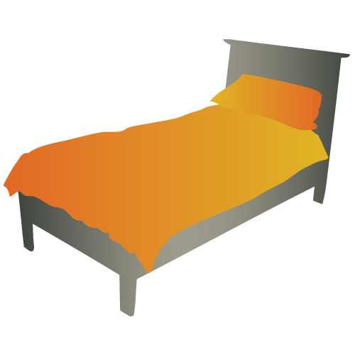
Haga la Cama
Limpieza de Cuarto de Residente
Haga la cama
con sabanas existentes
Use sabanas existentes a menos que estén sucias o tenga instrucciones de otra manera.
Notes:
Haga la cama con sabanas existentes a menos que estén sucias o tenga instrucciones de otra manera.

Slide 11
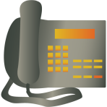
Cómoda y Mesa de Noche
Limpieza de Cuarto de Residente
Desinfectar la
Cómoda y Mesa de Noche
Talle superficies con limpiador desinfectante.
(incluyendo el control remoto de teléfono y TV)
Aplique tratamientos de superficies
(lustre de muebles) si sean aplicables
Notes:
Exprima un trapo de limpieza en una cubeta utilitaria con limpiador desinfectante. Dóblelo para hacer un trapo con 8 lados y talle la parte superior, los lados, frentes, y cualquier de los estantes abiertos de la cómoda(s) y mesa(s) de noche, dándole vuelta al trapo según sea necesario. Aplique tratamientos de superficies si sean aplicables.

Slide 12
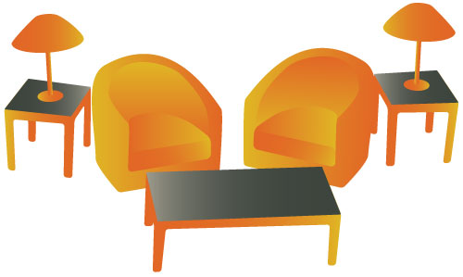
Desmanche en Puntos
Limpieza de Cuarto de Residente
Sillas y mesas
Superficies verticales y horizontales
!
Como opción,
use una cubeta utilitaria y un trapo.
Rocíe lo sucio visible.
Talle a limpiar sin dejar rayones o residuos.
Notes:
Desmanche en puntos sillas, mesas y superficies verticales y horizontales. Rocíe lo sucio y las manchas visibles en sillas que no sean tapizadas, en mesas, y en todas las superficies verticales y horizontales. Talle a limpiar sin dejar rayones o residuos.
Como opción use una cubeta utilitaria y trapo. Escurra el trapo y limpie las superficies según sea necesario para eliminar la suciedad visible.

Slide 13
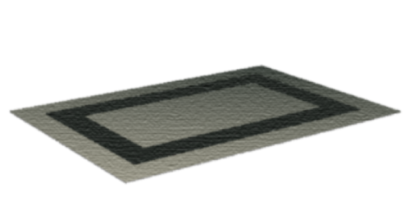
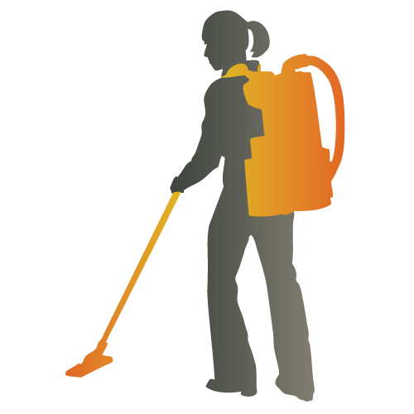
Alfombra
Limpieza de Cuarto de Residente
Aerosol para chicles recientes
Disolvente líquido chicles mas viejas
Desmanche
Aspire
Use tecnicas de maquina para eliminar las manchas mas grandes
La diferencia entre un derrame y una mancha es el tiempo.
Quite las manchas todos los días.
Aspirando la alfombra es la sola cosa mas importante que usted puede hacer
para extender la vida útil de ella.
Notes:
Desmanche las alfombras como necesario. Use un removedor de congelación de aerosol para quitar chicle fresco. Use removedor de chicles liquido para quitar chicles viejos.
Para manchas mas pequeños (3” a través o menos) aplique el removedor de manchas a derrames y otras manchas hasta que la superficie este húmedo, no mojado. Doble un trapo seco en 8 lados, colóquelo sobre la mancha, ponga un objeto pesado en el trapo y siga haciendo otra cosa durante 20 a 30 minutos. Cuando regrese, quite el objeto pesado, gire el trapo a un lado seco y pise el trapo con la punta de pie un o dos veces. Esto eliminara el 95% de todo los derrames y manchas frescas.
Use técnicas de maquina para eliminar las manchas grandes.
Aspire las alfombras, evitando las áreas previamente manchadas que se mantienen húmedas.

Slide 14
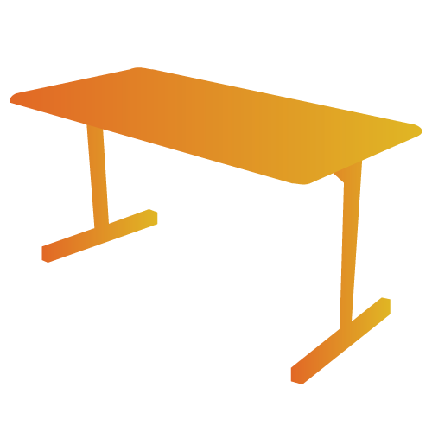
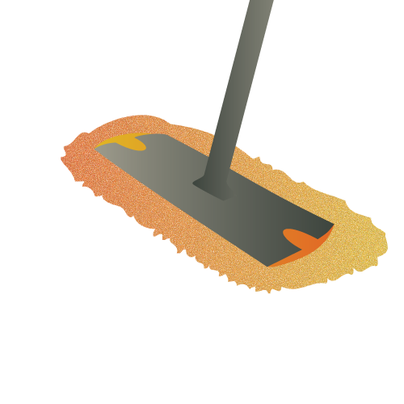
Trapear el Polvo del Piso
Limpieza de Cuarto de Residente
Trapee el polvo del piso
Trapeador que se ha tratado previamente o de microfibra
Trapee todo el polvo debajo de los muebles y a lo largo de los bordes de el cuarto
Trabajándole desde el interior de la esquina al exterior para no empacar tierra en la esquina
Use una espátula para mover la suciedad donde puede recogerla con el trapeador captapolvo.
Notes:
Trapee el polvo del piso. Use trapeador que se ha tratado previamente o de microfibra para eliminar los residuos del área. Trapee todo el polvo debajo de los muebles y a lo largo de los bordes de el cuarto, poniéndole atención espacialmente a las esquinas, trabajándole desde el interior de la esquina a el exterior para mover la tierra por fuera de, no hacia la esquina.
Trapeando el polvo hacia la esquina puede empacar tierra y dar una apariencia de esquina "redonda". Use una espátula si es necesario para eliminar la suciedad y moverla hacia fuera, donde puede recogerla con el trapeador captapolvo.

Slide 15
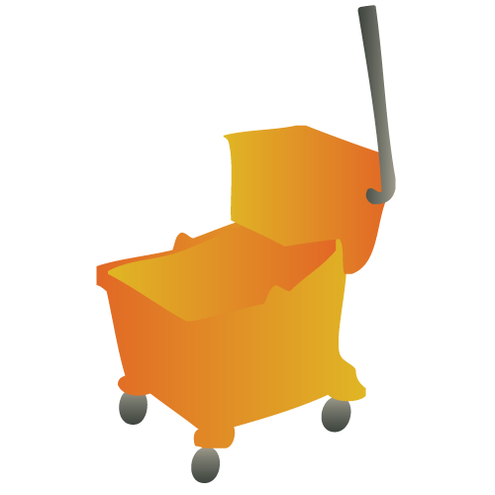
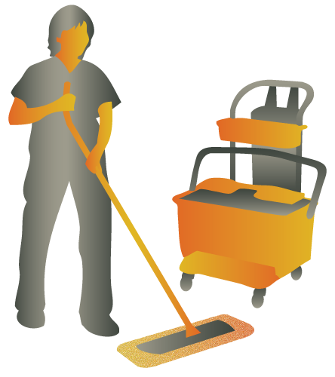
Trapear en Húmedo el Piso
Limpieza de Cuarto de Residente
Trapee en húmedo el piso
Use un trapeador regular y cubeta
o
trapeadores húmedos de microfibra
Coloque anuncios de "Piso Mojado“ adecuadamente para evitar accidentes.
Comience a partir de la esquina y acabando en la puerta. Enjuague o cambie los trapeadores de microfibra
Deja anuncios en su lugar hasta que el piso se haya secado.
Notes:
Trapee en Húmedo. Coloque anuncios de “Piso Mojado” apropiadamente. Use un trapeador regular y cubeta, o trapeadores húmedos de microfibra, comience a partir de la esquina y acabando en la puerta. Enjuague o cambie los trapeadores de microfibra, según sea necesario. Deja anuncios en su lugar hasta que el piso se haya secado.

Slide 16
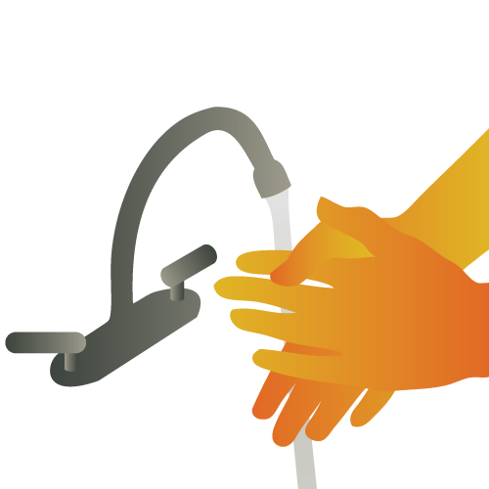
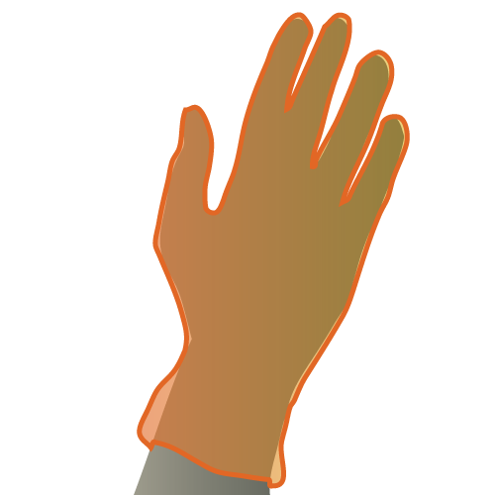
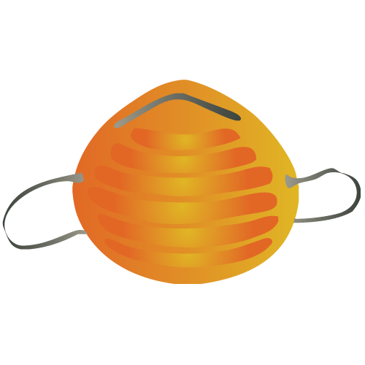
Pensar Seguridad—Estar Seguro
Limpieza de Cuarto de Residente
Piense seguridad
Trabaje de forma segura
Lávese las manos con frecuencia
Use EPP apropiado
Use el sentido común:
Nuca use sus manos para compactar la basura
Siempre use Equipo Protectivo Personal para protegerse de enfermedades y heridas.
Notes:
Que no se le pase usar el equipo adecuado de protección personal y de poner en práctica las precauciones generales, nuca use sus manos para compactar la basura.
Piense en seguridad, trabaje de forma segura, y lávese las manos con frecuencia.

Slide 17
Gracias por usar los Módulos de Potencia de Hillyard
Limpieza de Cuarto de Residente
Habitaciones
© Hillyard, Inc.
Notes:
Gracias por usar los Módulos de Potencia de Hillyard

